Slide 1
Hadoop
Remi 11/20

Slide 2
1
MapReduce / 背景程序
目
錄
CONTENTS
2
排程器

Slide 3

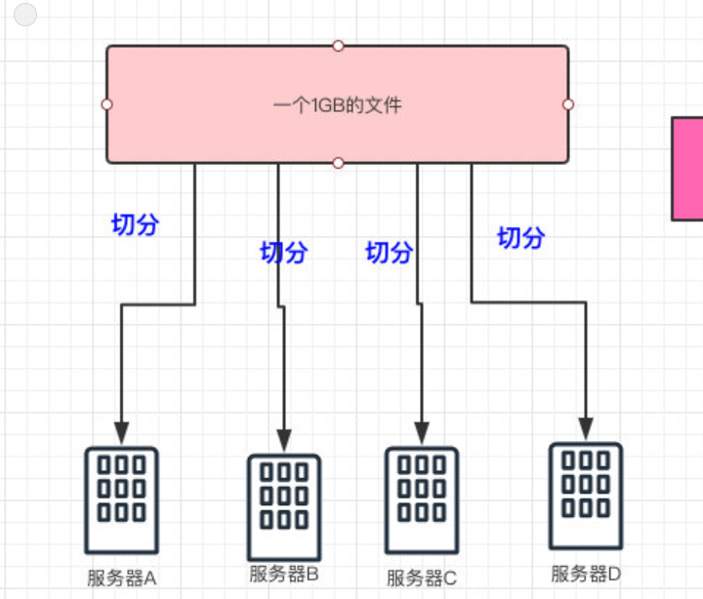
Q&A
Ｂｌｏｃｋ為何不能被切分為太大或太小 ？
如果切分的文件太小，那一份數據可能分散到多台的機器上（定址時間就很慢）。
如果切分的文件太大，那數據傳輸時間的時間就很慢。

Slide 4
1
HDFS
PART

Slide 5
3 每個階段
1
用戶提交任務
2
執行 MAP工作
3
洗牌與排序
4
執行 reduce工作

Slide 6
Reduce
洗牌與排序
觀眾要求 :
fuction reduce (key, interator<values)>{
//Initialize a total evnt count.
totalEvent = 0;
//For each value (a number one)
foreach(value in values){
//add the number one to the total.
totalEvents +=value;
}
//Emit the severity(the key)and the total events we saw
//Example key : INFO
//Example value : 3.
emit(key , totalEvents);
}
在reduce函數前，
map工作可能會執行在不同主機上，每台都會輸出鍵對質，舉例來說 reducer負責partiion1 那它就會去叢集裡擷取分割1的片段
partition2, DEBUG ,1
partition1, INFO ,1
partition1, INFO ,1
partition1, INFO ,1
partition2, WARN ,1
#Logical data input to the reducer assigned partition1:
partition1
INFO,[1,1,1]
#Logical data input to the reducer assigned partition2:
Partition 2
DEBUG[1]
WARN,[1]
例如: (輸出檔的格式決於MapReduce任務的作者)
P1
INFO,3
P2
DEBUG,1
WARN,1

Slide 7
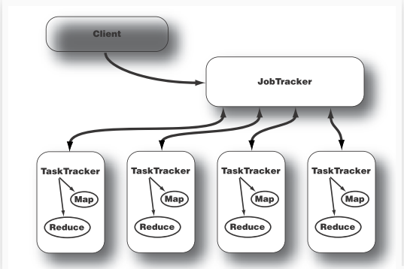
MapReduce背景程式
Jobtracker
是一個主控程序
擔任工頭的任務
(追蹤工作節點健康)
> 1.接受用戶端發起的job
> 2.決定在哪一台工作節點上執行 job排程
>3.分配到工作節點上執行
>4.追蹤工作節點健康
第二個背景程式 接收jobtracker的工作指派。
tasktracker

Slide 8



工作嘗試
當jobtracker收到工作指派 可能工作會失敗，因此會有至少一次的工作嘗試，嘗試到工作完成。

Slide 9
2
MapReduce
PART

Slide 10
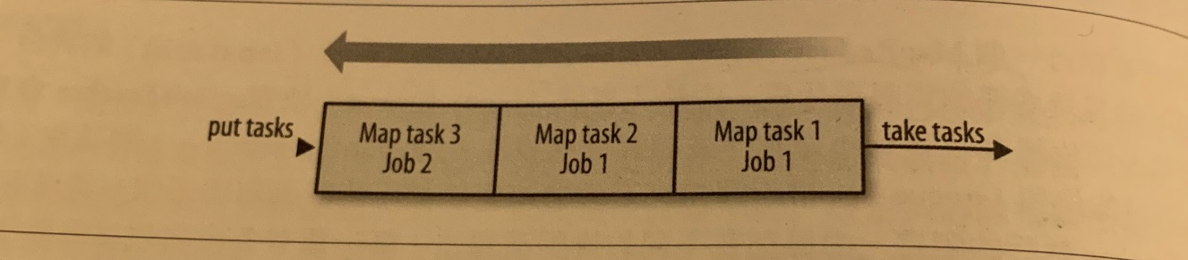
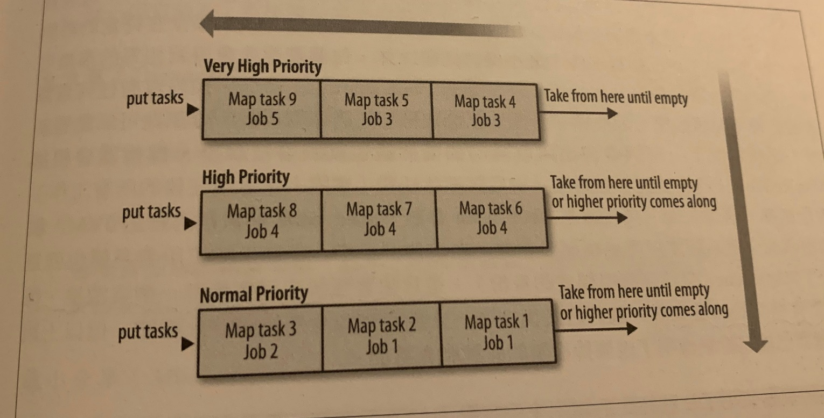
FIFO 4
舉例來說，依序提交兩個任務，A與B
所有在任務A中的map工作，將會比任
任一任務B工作還要早被執行。
有五個等級：
ＶＥＲＹ ＬＯＷ
ＬＯＷ
ＮＡＲＭＡＬ
ＨＩＧＨ
ＶＥＲＹ ＨＩＧＨ

Slide 11
Fair Scheduler 4
１．總容量為80個插槽。(普通)
３．總容量為80個插槽。(最小)
資源池 | 需求量 | 最小分享 | 實際分享
Mary | 20 | 0 | 20
Bob | 40 | 0 | 40
Jane | 120 | 0 | 30
資源池 | 需求量 | 最小分享 | 實際分享
Mary | 40 | 0 | 15
Bob | 30 | 0 | 15
Jane | 60 | 50 | 50
２．總容量為80個插槽。(最小)
４．總容量為80個插槽。(權重)
資源池 | 需求量 | 最小分享 | 實際分享
Mary | 40 | 0 | 25
Bob | 30 | 0 | 25
Jane | 30 | 50 | 30
資源池 | 需求量 | 權重 | 實際分享
Mary | 80 | 1 | 26
Bob | 60 | 2 | 53
彙整以下重點
在公平分享之前必須先滿足最小分享。
資源池永遠部會收到超過需求量的插槽即使有設最小分享。
資源可設權重，而只有公平分享階段才有效。

Slide 12
1
请输入你的标题
您的内容打在这里，或者通过复制您的文本后，在此框中选择粘贴。您的内容打在这里，或者通过复制您的文本后，在此框中选择粘贴。
请输入你的标题
您的内容打在这里，或者通过复制您的文本后，在此框中选择粘贴。您的内容打在这里，或者通过复制您的文本后，在此框中选择粘贴。
请输入你的标题
您的内容打在这里，或者通过复制您的文本后，在此框中选择粘贴。您的内容打在这里，或者通过复制您的文本后，在此框中选择粘贴。

Slide 13
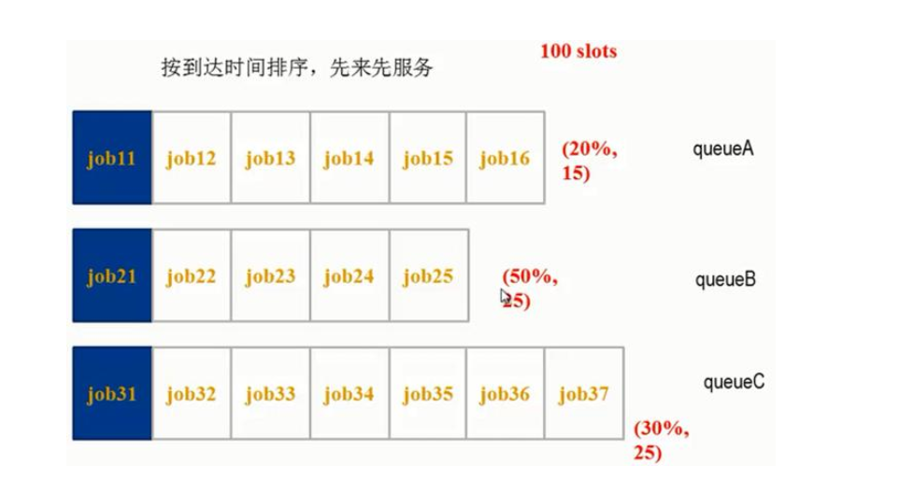
容量排程器 Capacity Scheduler
每一個都有一個容量，但如果沒有需求量就不會發送出(像是剛剛的資源池)，
在tasktracker傳送心跳期間，插槽會分配給佇列，最需要需求量的會先取得插槽，需要程度取決於執行中的使用率。
(佇列執行中工作數量除以佇列總額)
如果超出所有柱列總數，由排程器自由分配給任意佇列。
在同一個佇列中，同一使用者提交的任務，是以FIFO問序排列，但在同一個佇列當中如果使用者提交兩個任務會排擠對方。

Slide 14

何時選擇容量排程器 而非公平 ?
1.對叢集工作附載的利用率很清楚的時候且只是想強制分配資源時。
2.使用率很少波動
3. 你要求排成決定
4.任務對記憶體需求有著非常高的變異性，因此你會需要容量排程基於記憶體支援。
2
1
3

Slide 15
请输入你的题目 4
请输入你的标题
您的内容打在这里，或者通过复制您的文本后，在此框中选择粘贴。

Slide 16
THANKS

